Slide 1
Seðlabanki Íslands
Fjármálastöðugleiki 2012/2
Myndir

Slide 2
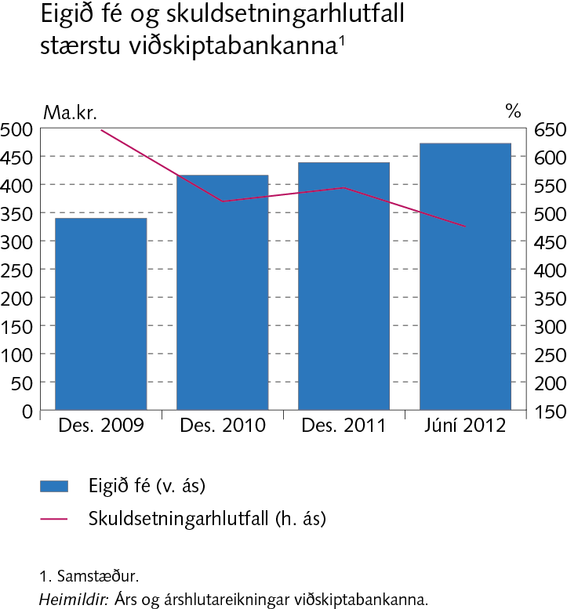
Fjármálalífið: horfur og helstu áhættuþættir

Slide 3
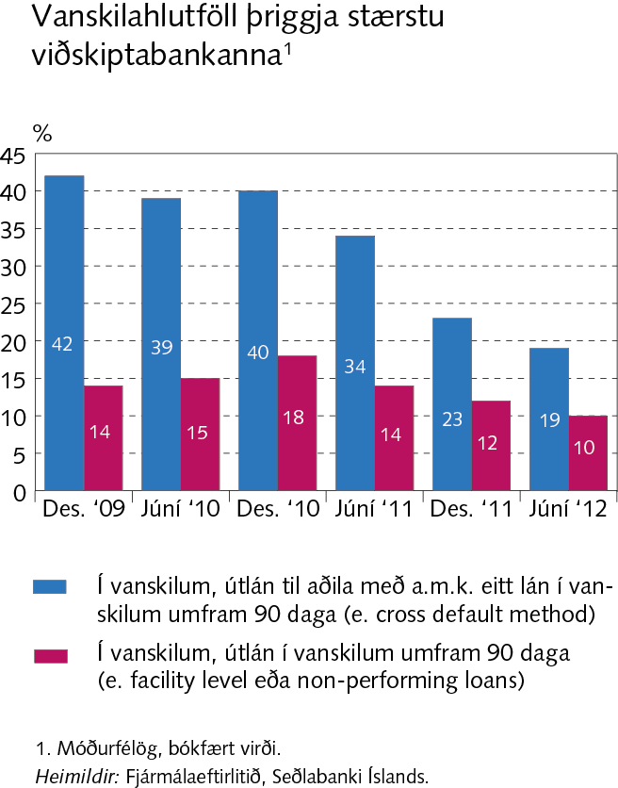
Fjármálalífið: horfur og helstu áhættuþættir

Slide 4
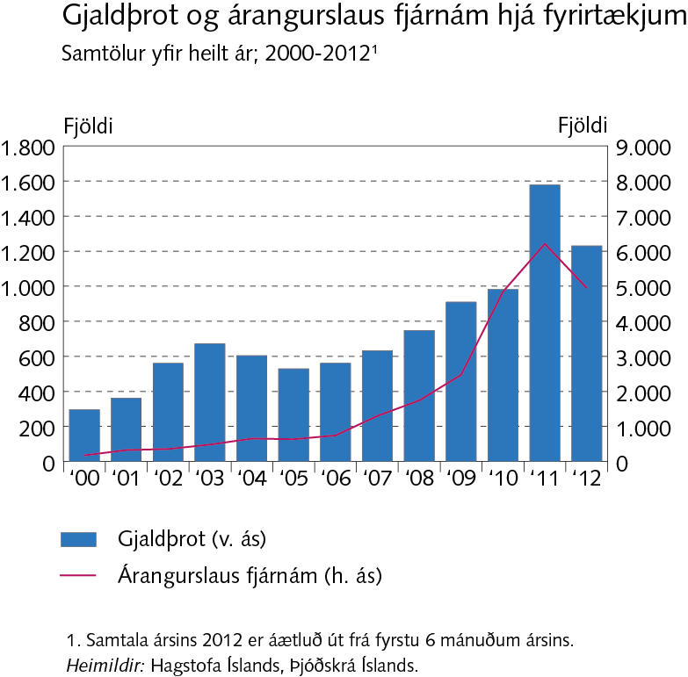
Fjármálalífið: horfur og helstu áhættuþættir

Slide 5
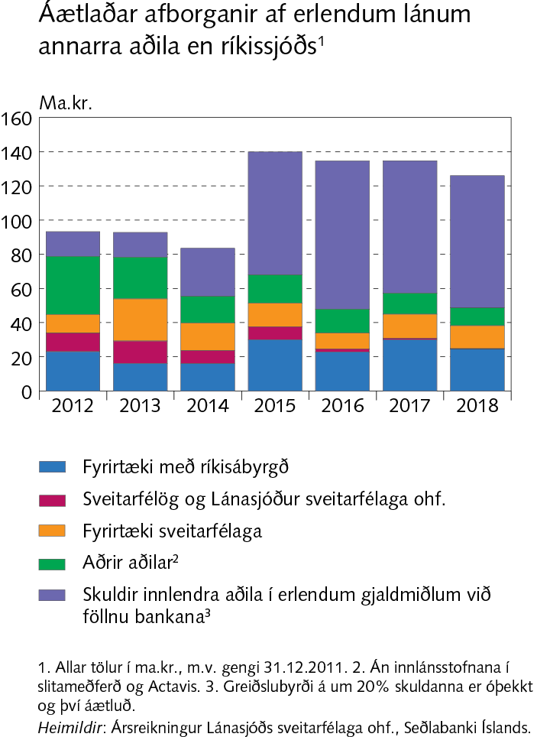
Fjármálalífið: horfur og helstu áhættuþættir

Slide 6
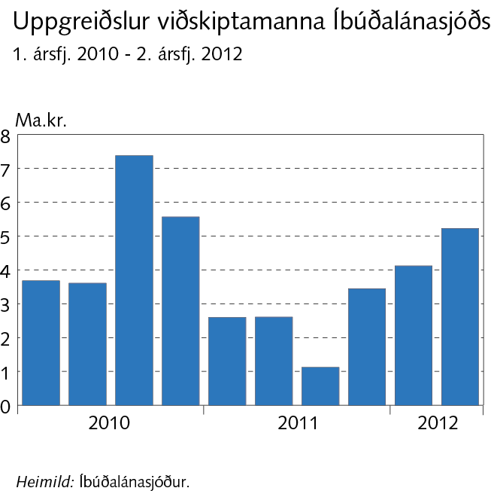
Fjármálalífið: horfur og helstu áhættuþættir

Slide 7
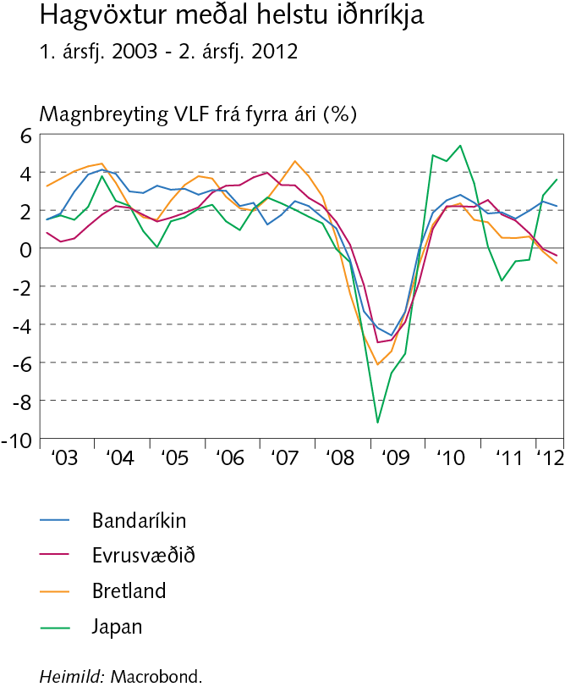
I Þjóðhagslegt umhverfi og fjármálamarkaðir

Slide 8
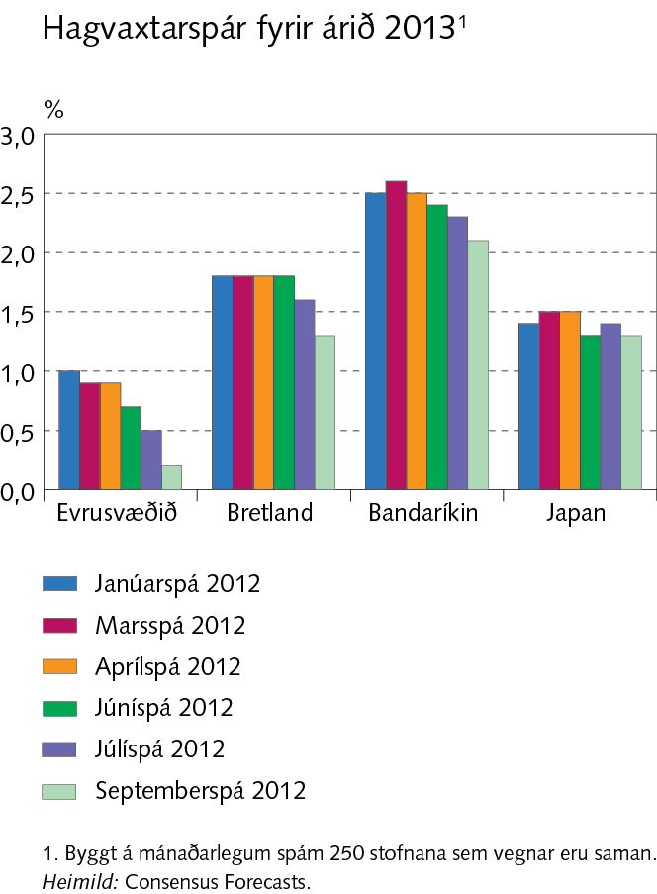
I Þjóðhagslegt umhverfi og fjármálamarkaðir

Slide 9
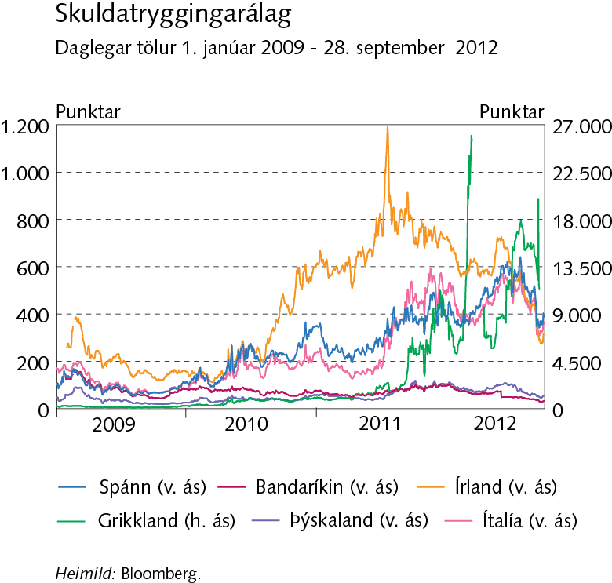
I Þjóðhagslegt umhverfi og fjármálamarkaðir

Slide 10
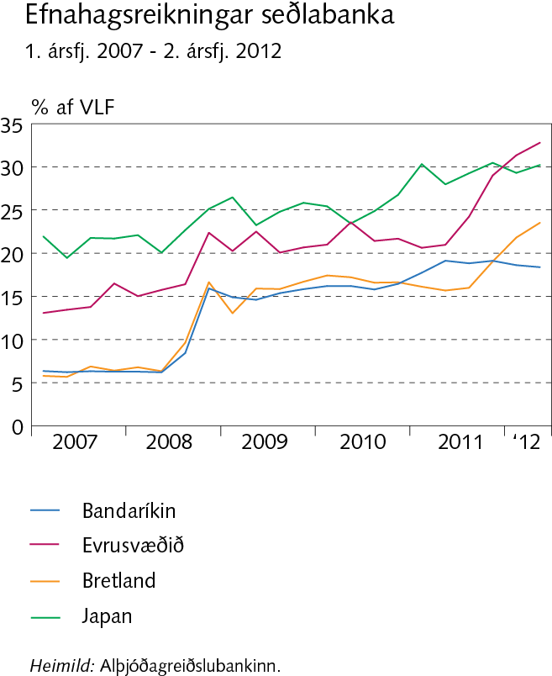
Rammagrein I-1 Skuldakreppa á evrusvæðinu

Slide 11
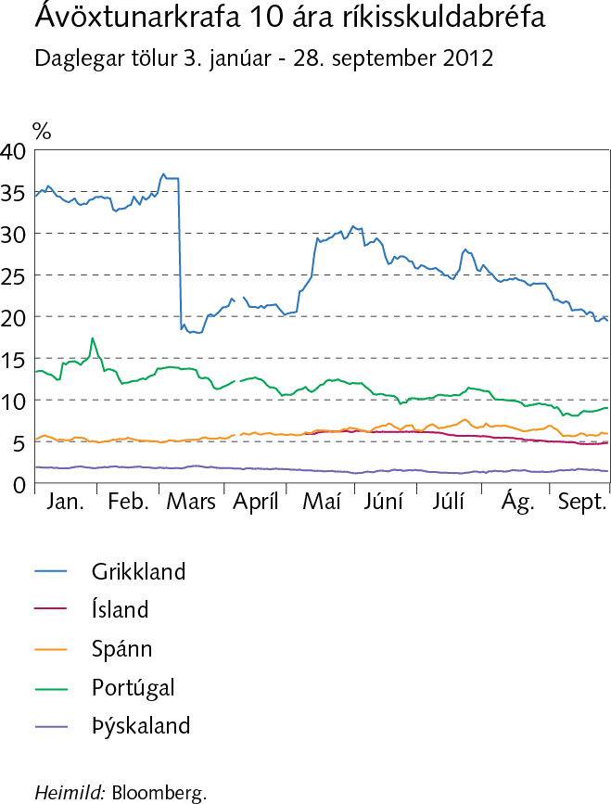
I Þjóðhagslegt umhverfi og fjármálamarkaðir

Slide 12
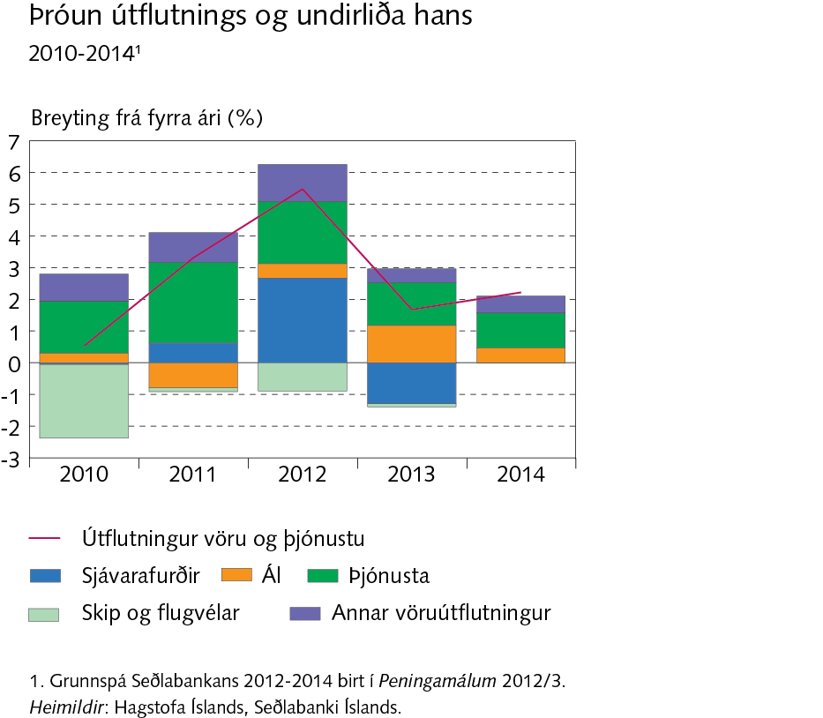
I Þjóðhagslegt umhverfi og fjármálamarkaðir

Slide 13
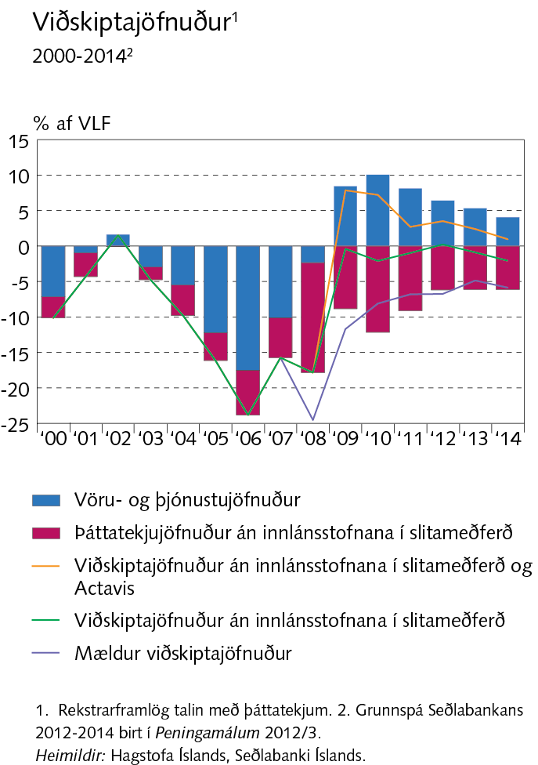
I Þjóðhagslegt umhverfi og fjármálamarkaðir

Slide 14
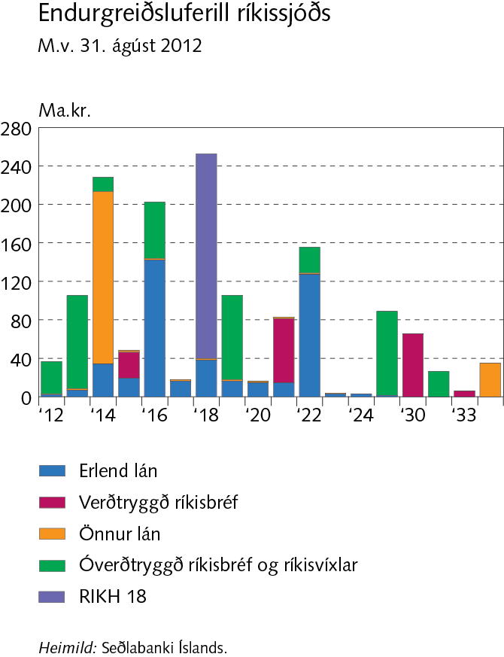
I Þjóðhagslegt umhverfi og fjármálamarkaðir

Slide 15
I Þjóðhagslegt umhverfi og fjármálamarkaðir

Slide 16
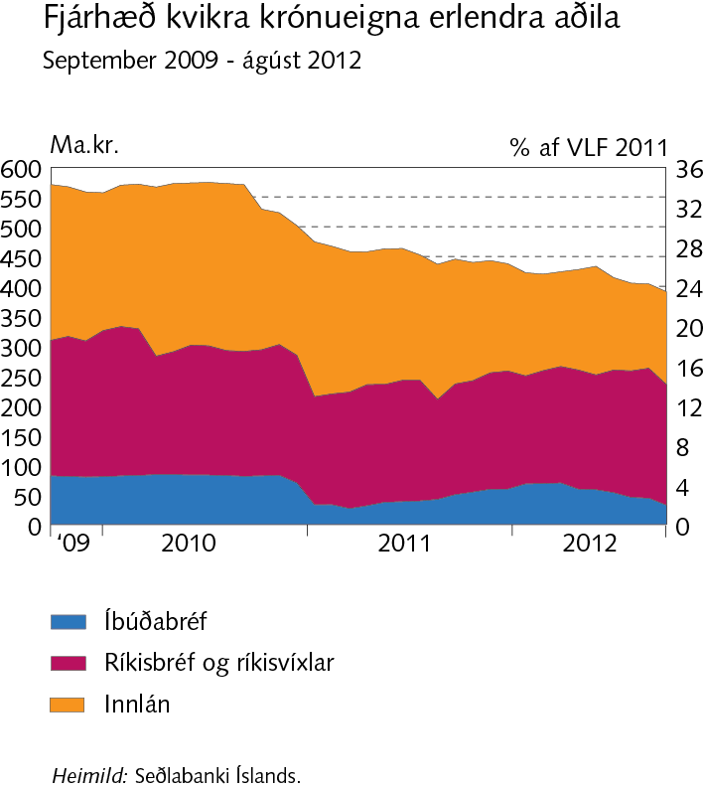
I Þjóðhagslegt umhverfi og fjármálamarkaðir

Slide 17
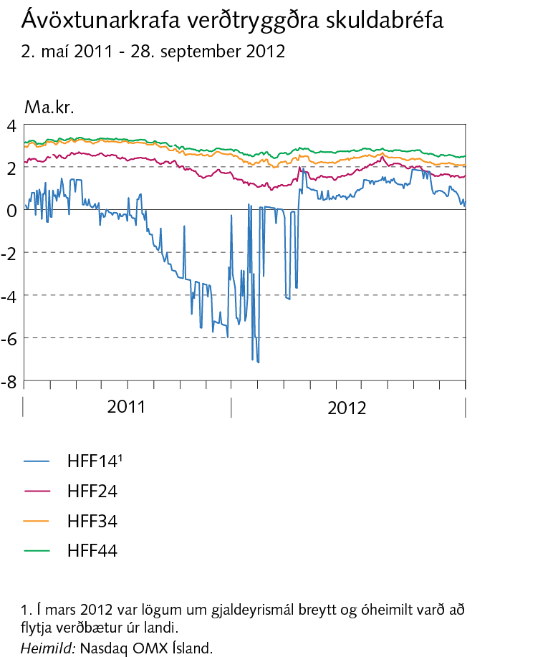
I Þjóðhagslegt umhverfi og fjármálamarkaðir

Slide 18
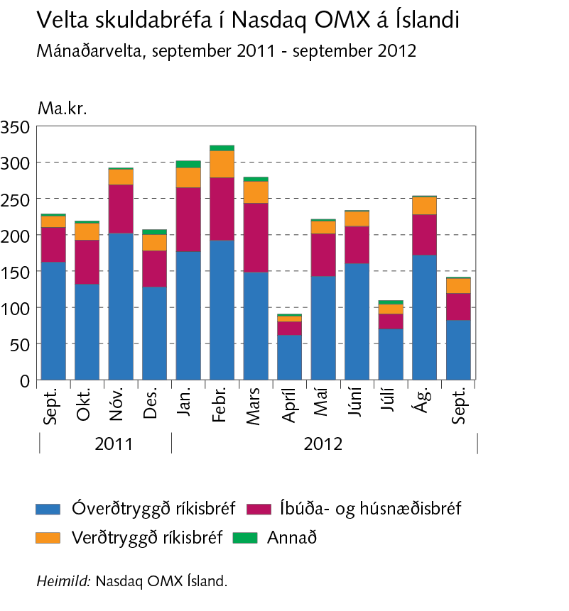
I Þjóðhagslegt umhverfi og fjármálamarkaðir

Slide 19
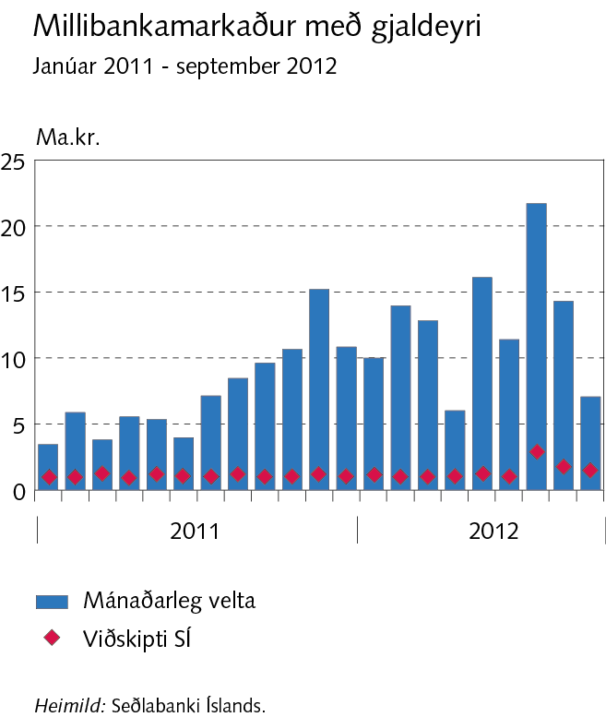
I Þjóðhagslegt umhverfi og fjármálamarkaðir

Slide 20
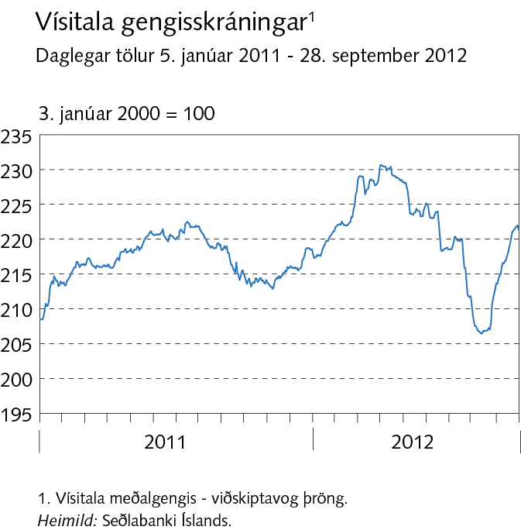
I Þjóðhagslegt umhverfi og fjármálamarkaðir

Slide 21
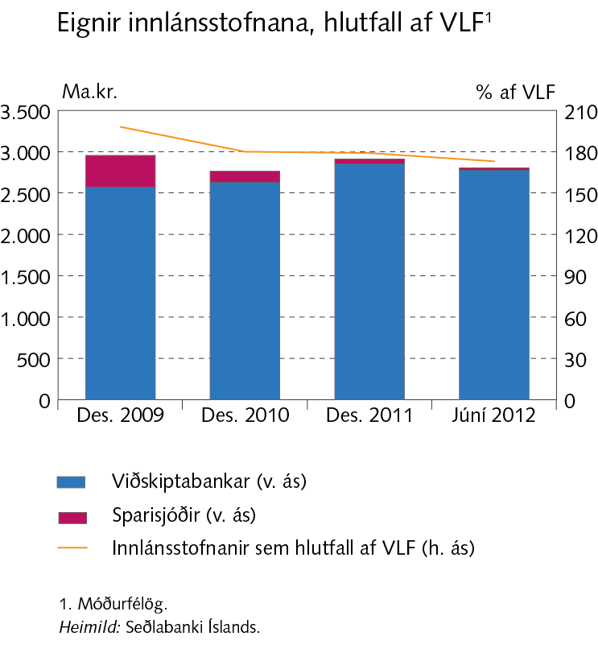
II Umsvif fjármálafyrirtækja

Slide 22
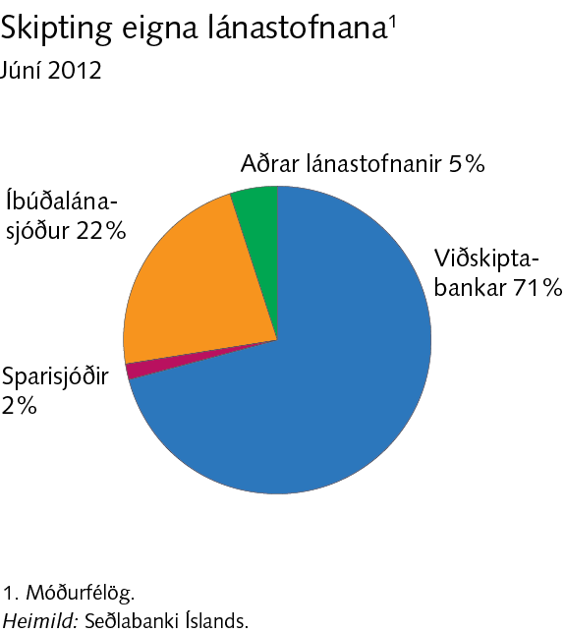
II Umsvif fjármálafyrirtækja

Slide 23
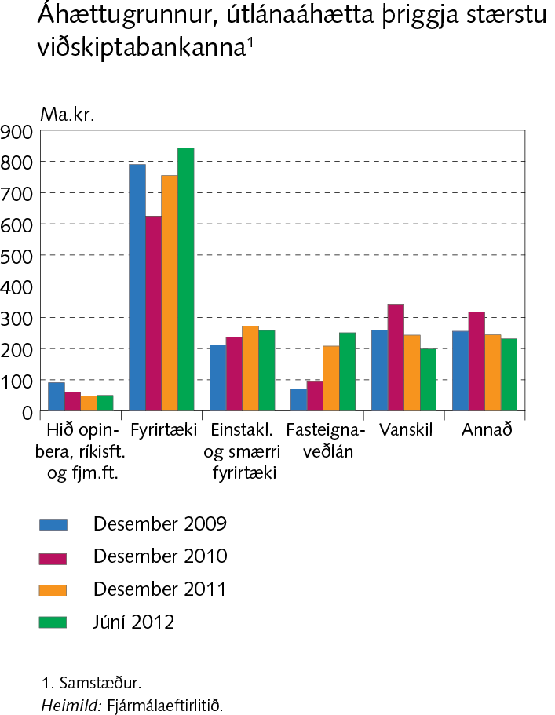
II Umsvif fjármálafyrirtækja

Slide 24
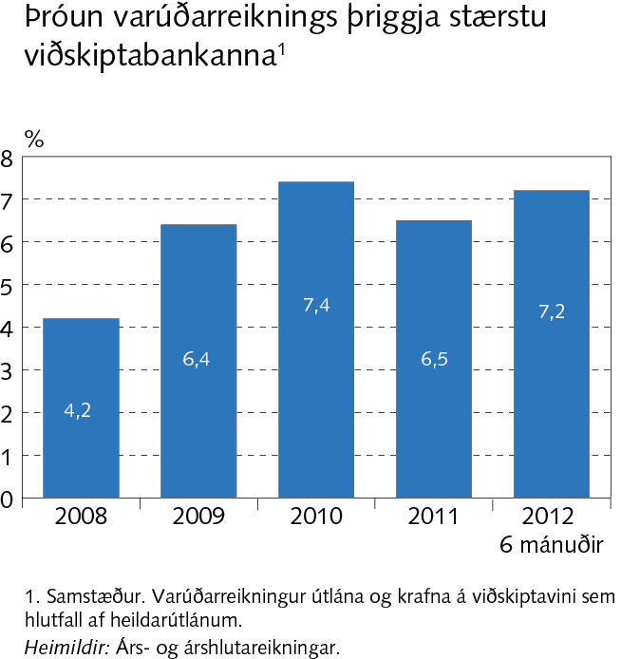
II Umsvif fjármálafyrirtækja

Slide 25
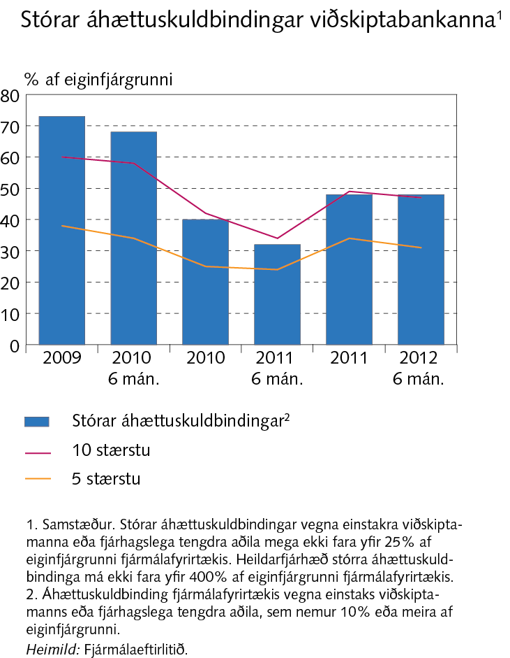
II Umsvif fjármálafyrirtækja

Slide 26
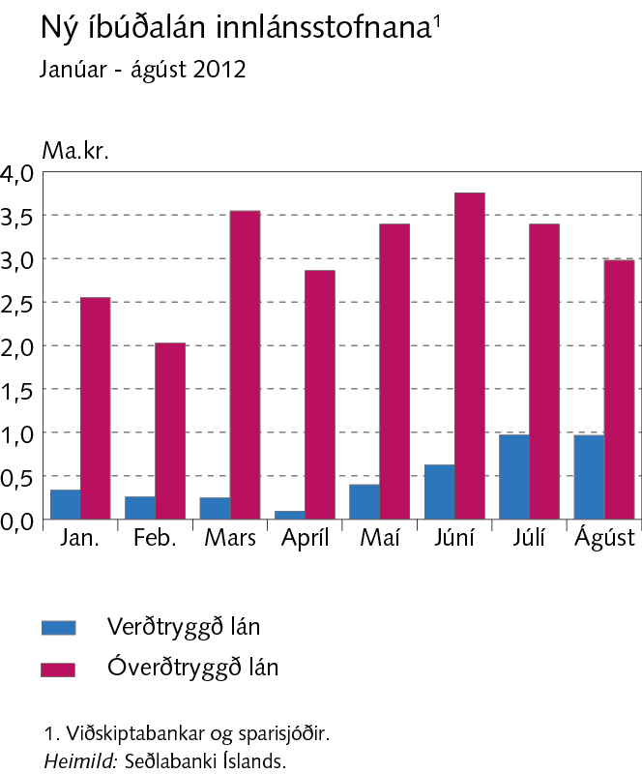
II Umsvif fjármálafyrirtækja

Slide 27
II Umsvif fjármálafyrirtækja

Slide 28
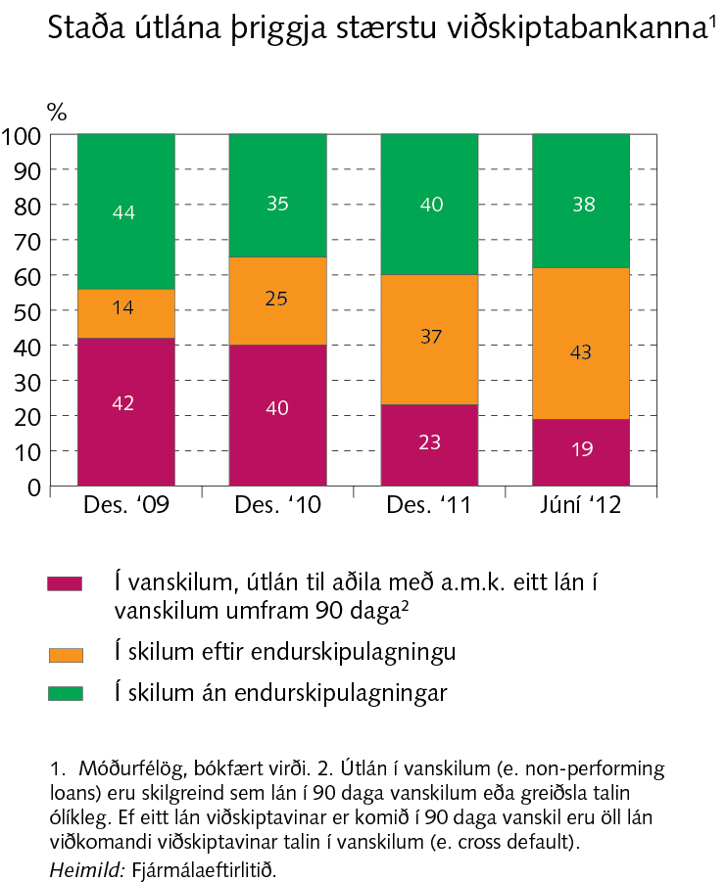
II Umsvif fjármálafyrirtækja

Slide 29
II Umsvif fjármálafyrirtækja

Slide 30
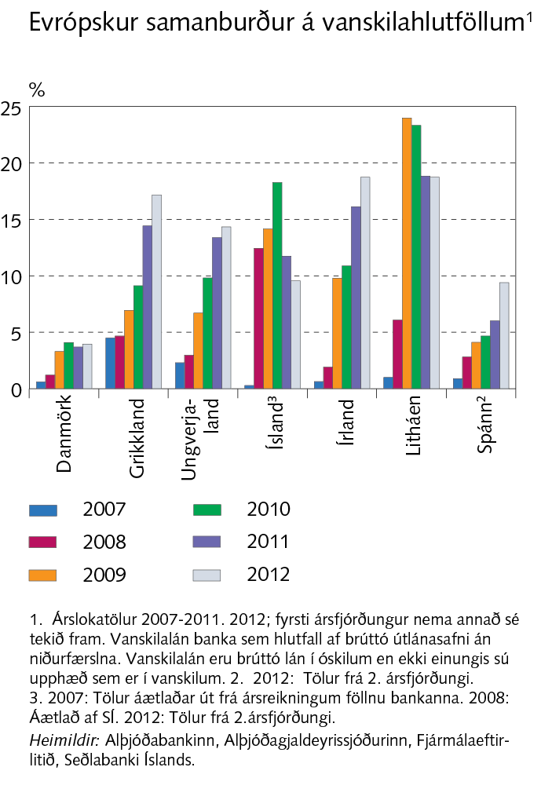
II Umsvif fjármálafyrirtækja

Slide 31
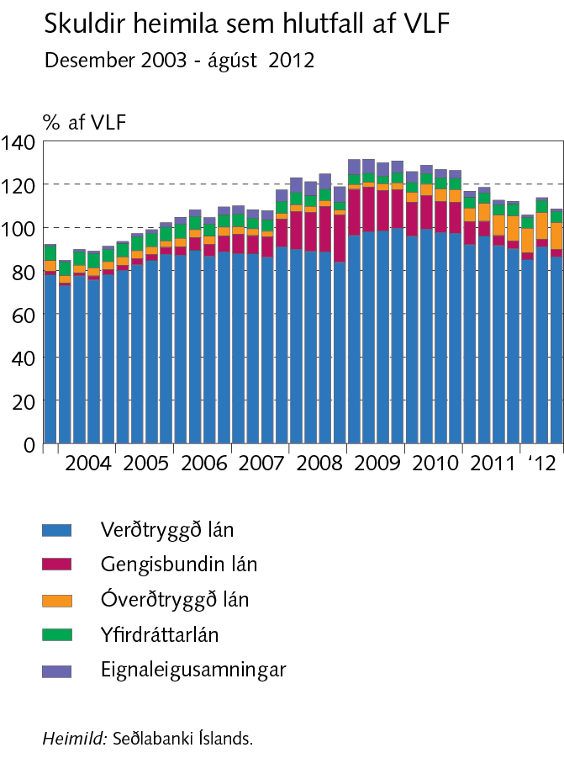
III Lántakendur og útlánaáhætta

Slide 32
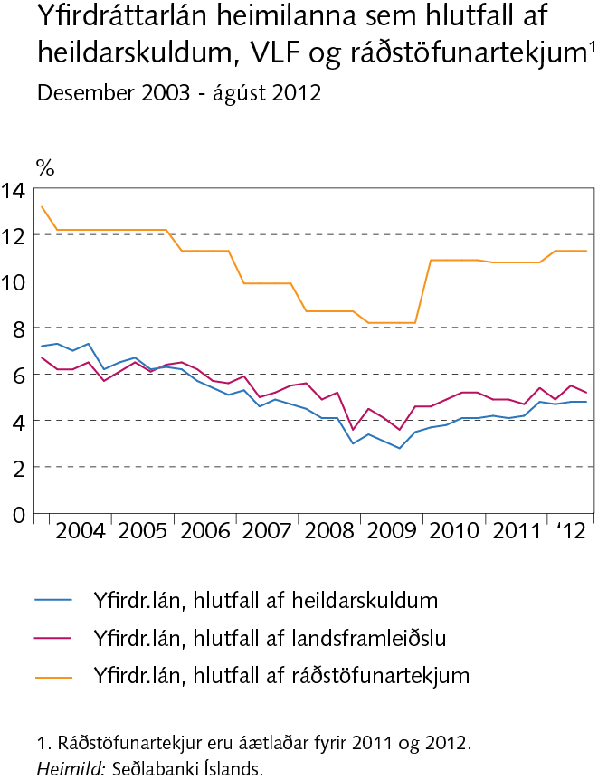
III Lántakendur og útlánaáhætta

Slide 33
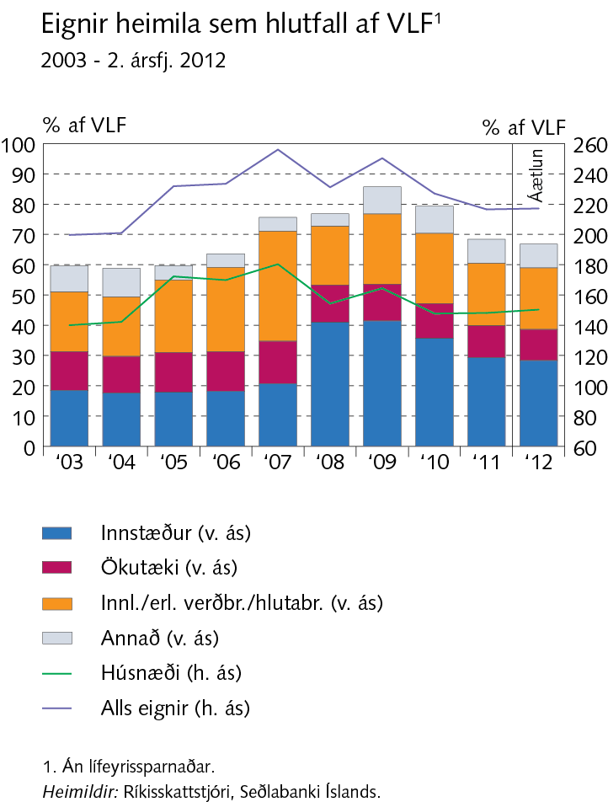
III Lántakendur og útlánaáhætta

Slide 34
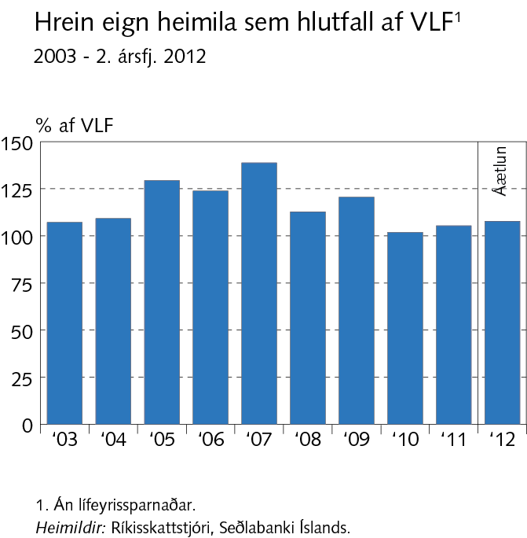
III Lántakendur og útlánaáhætta

Slide 35
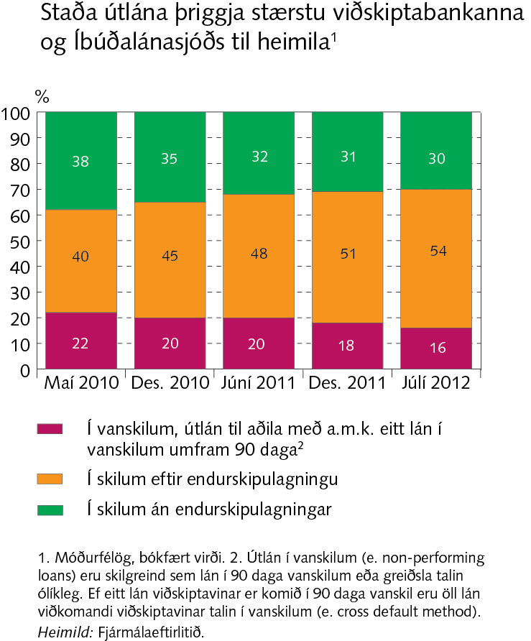
III Lántakendur og útlánaáhætta

Slide 36
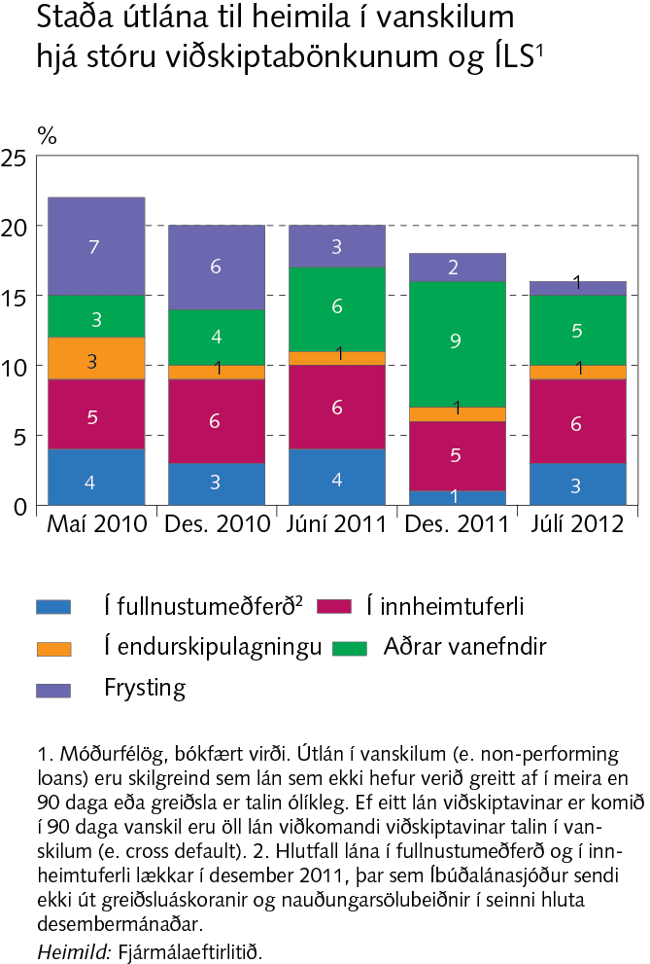
III Lántakendur og útlánaáhætta

Slide 37
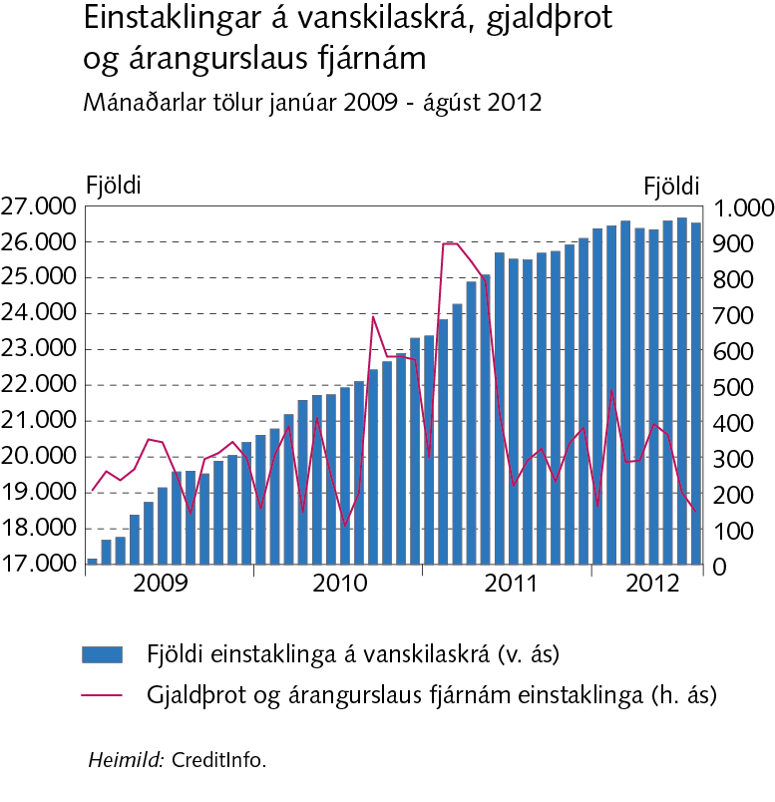
III Lántakendur og útlánaáhætta

Slide 38
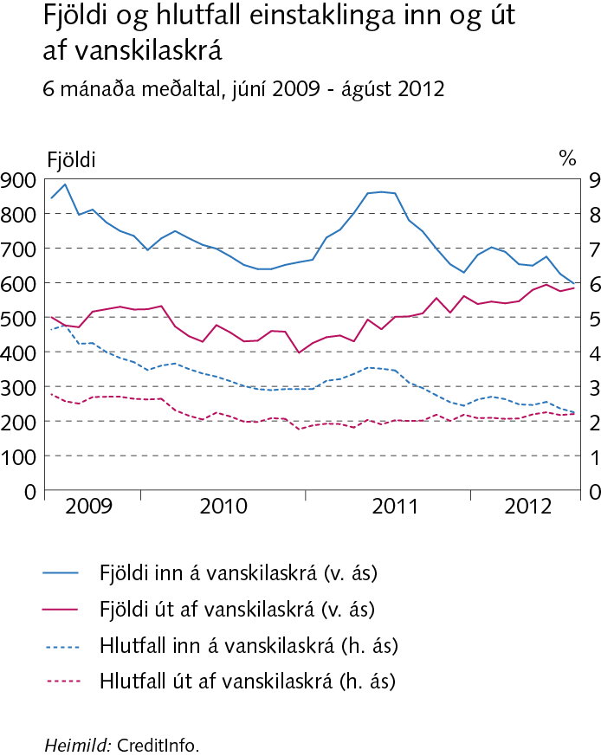
III Lántakendur og útlánaáhætta

Slide 39
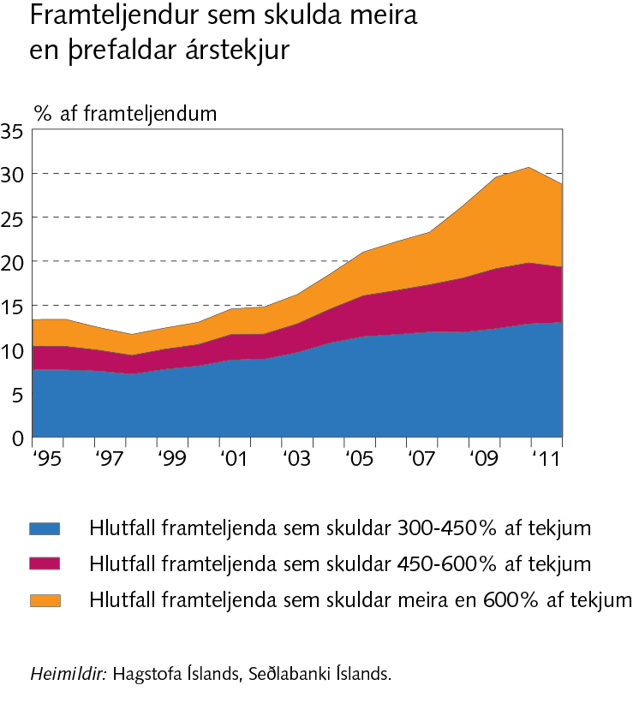
III Lántakendur og útlánaáhætta

Slide 40
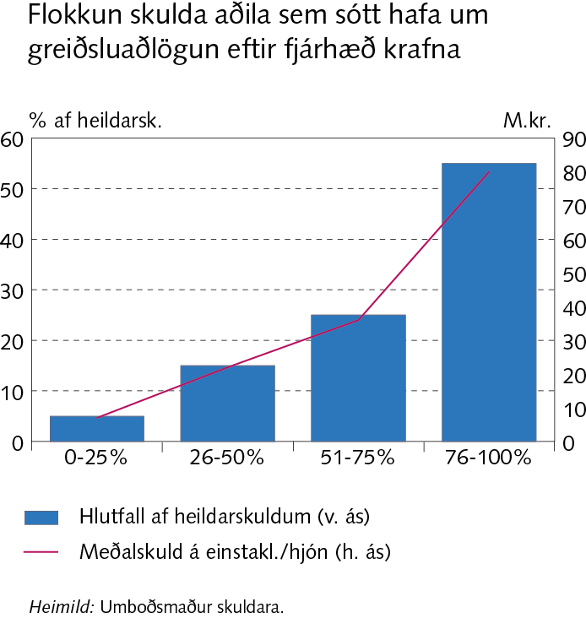
III Lántakendur og útlánaáhætta

Slide 41
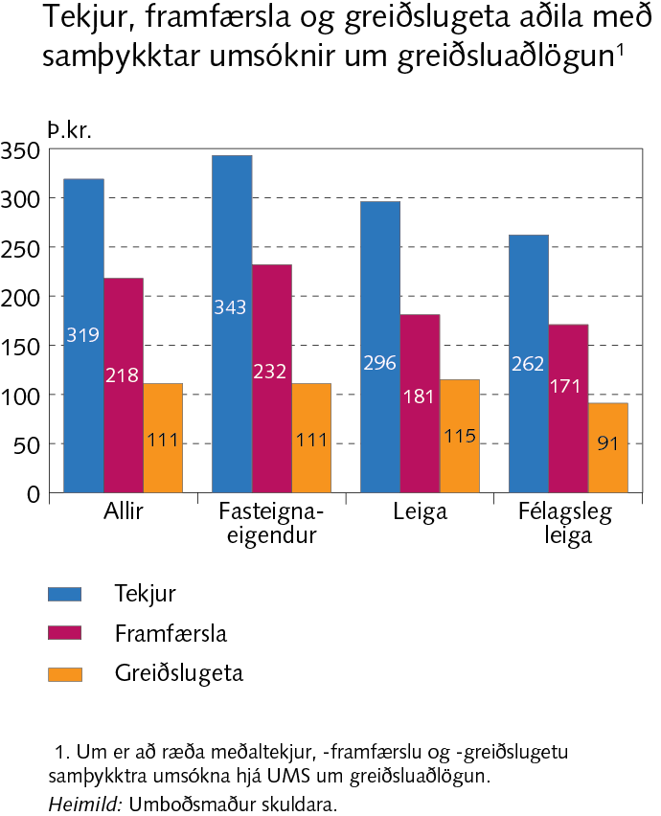
III Lántakendur og útlánaáhætta

Slide 42
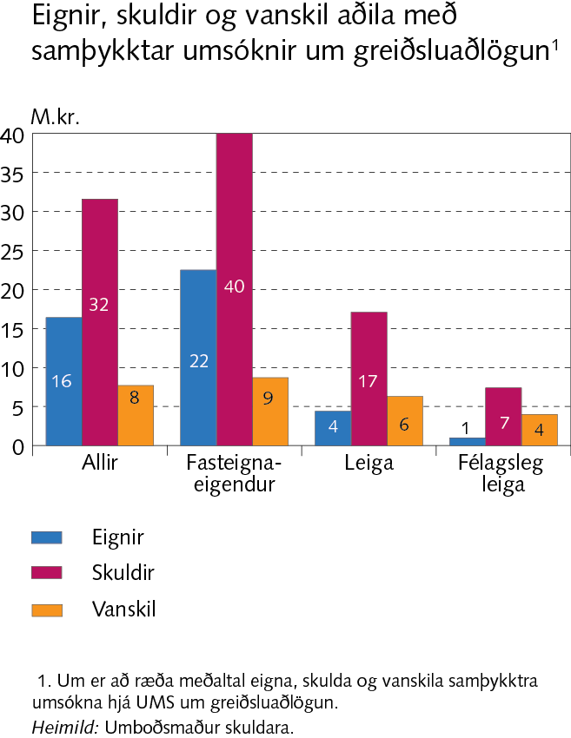
III Lántakendur og útlánaáhætta

Slide 43
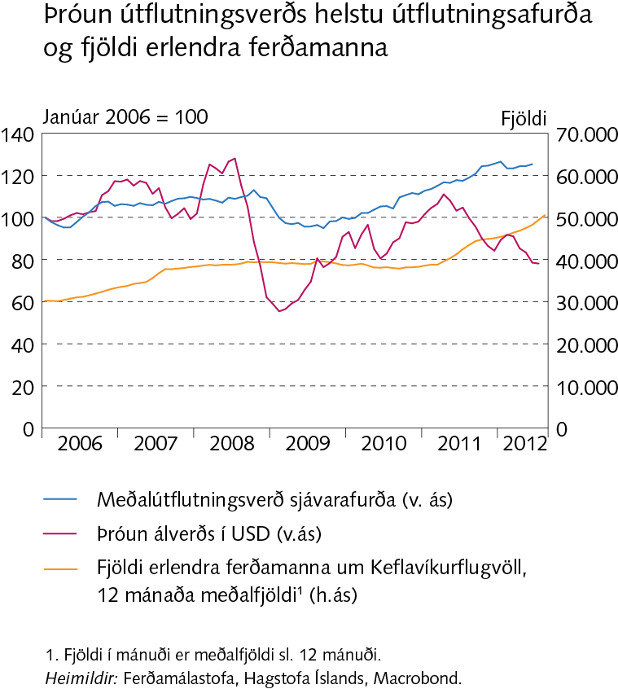
III Lántakendur og útlánaáhætta

Slide 44
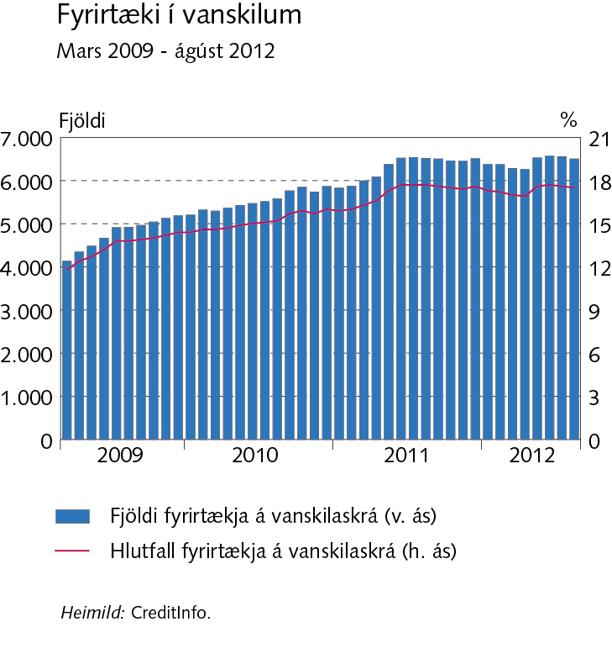
III Lántakendur og útlánaáhætta

Slide 45
III Lántakendur og útlánaáhætta

Slide 46
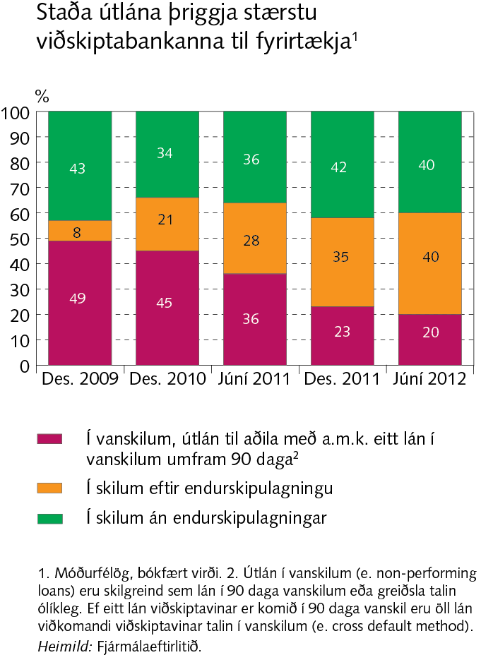
III Lántakendur og útlánaáhætta

Slide 47
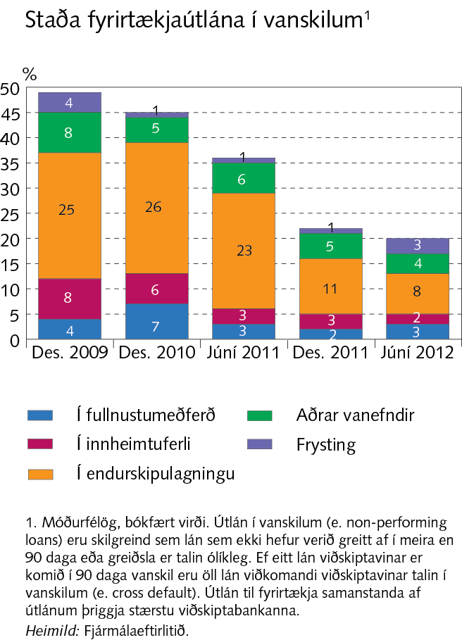
III Lántakendur og útlánaáhætta

Slide 48
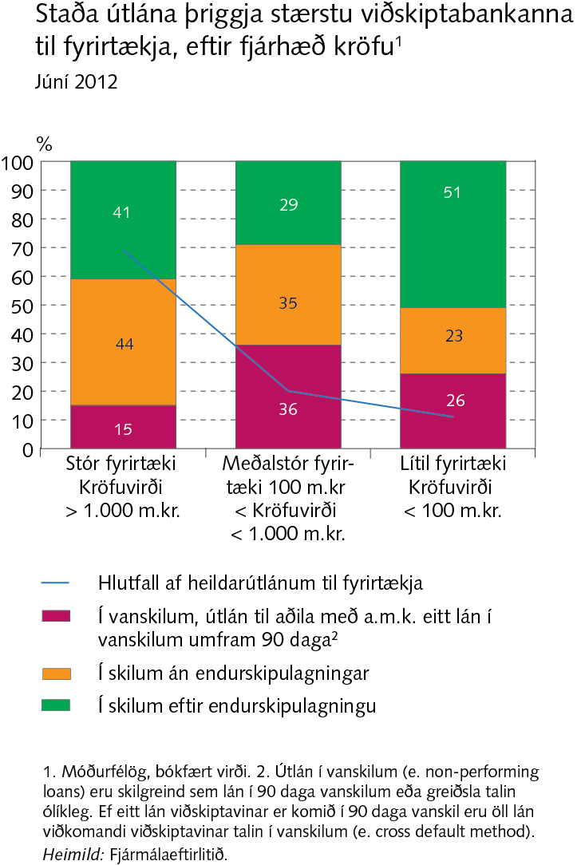
III Lántakendur og útlánaáhætta

Slide 49
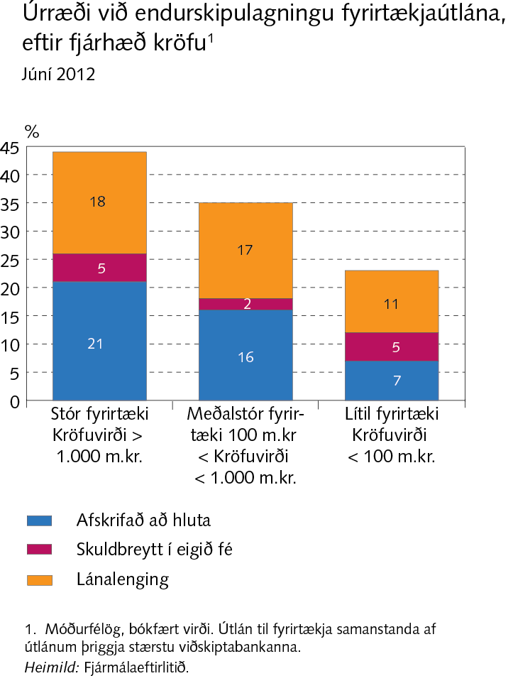
III Lántakendur og útlánaáhætta

Slide 50
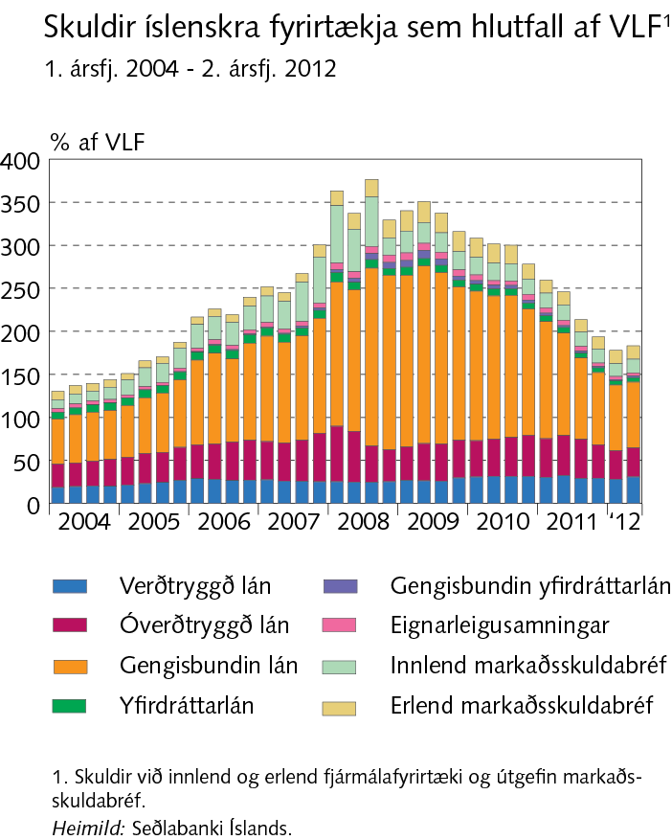
III Lántakendur og útlánaáhætta

Slide 51
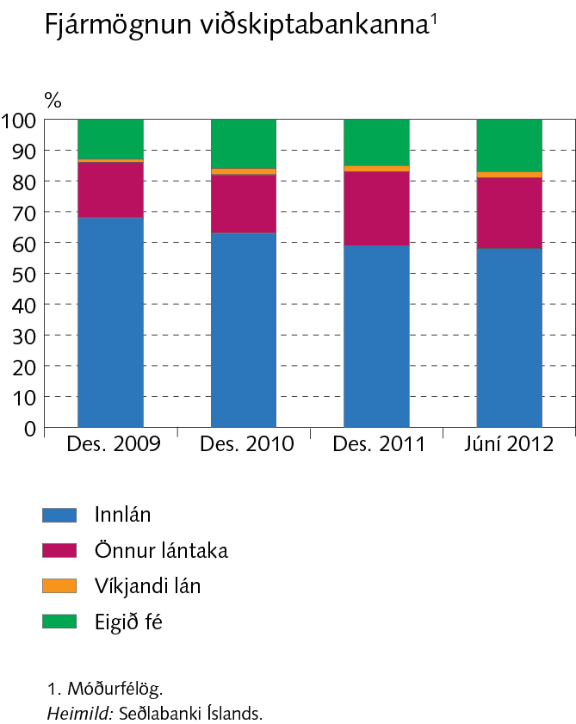
IV Fjármögnun

Slide 52
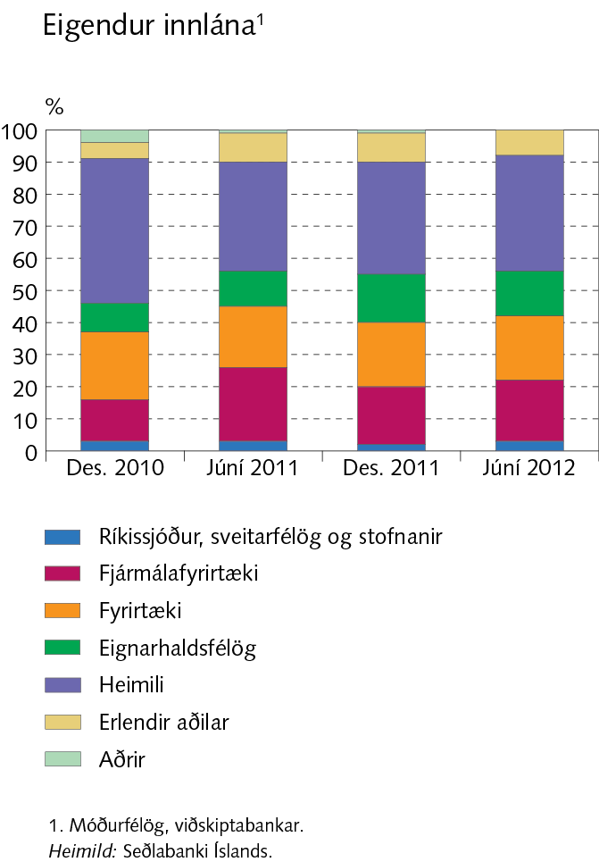
IV Fjármögnun

Slide 53
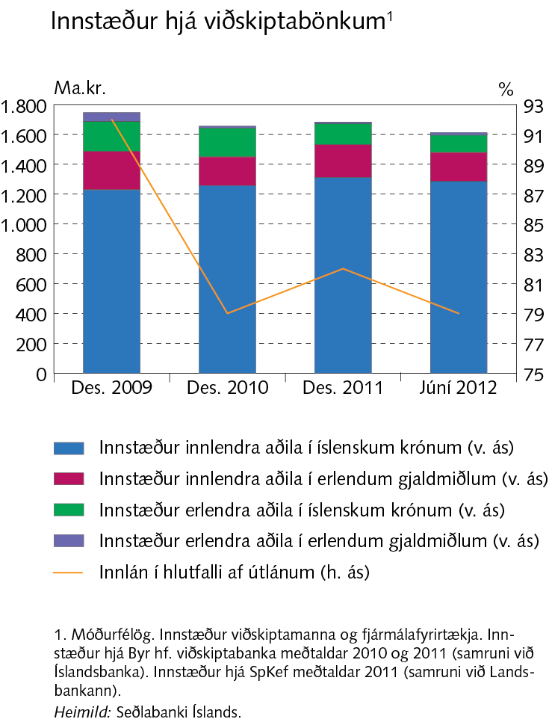
IV Fjármögnun

Slide 54
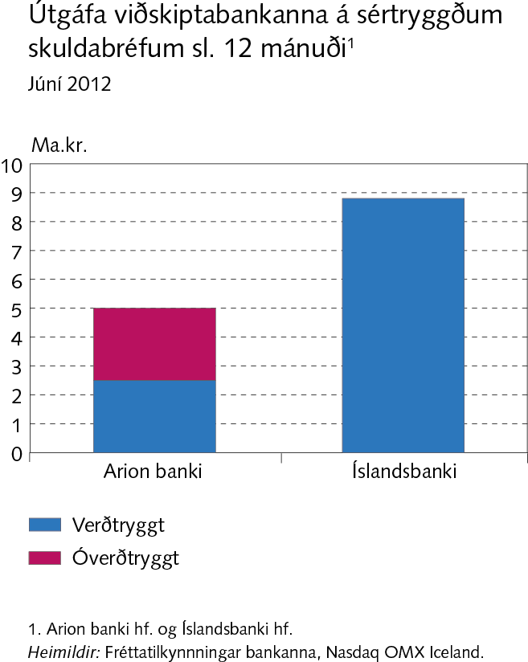
IV Fjármögnun

Slide 55
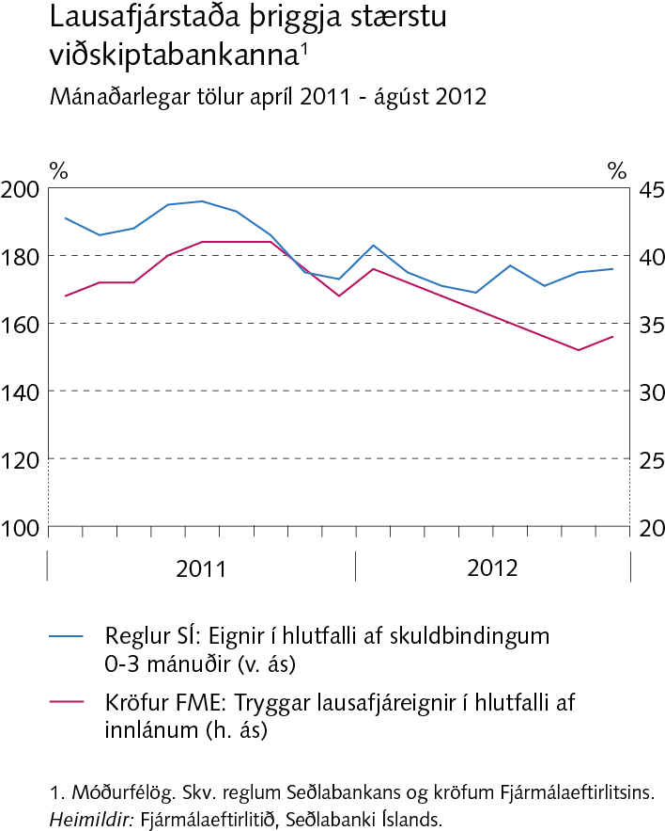
IV Fjármögnun

Slide 56
V Rekstur og eigið fé

Slide 57
V Rekstur og eigið fé

Slide 58
V Rekstur og eigið fé

Slide 59
V Rekstur og eigið fé

Slide 60
V Rekstur og eigið fé

Slide 61
V Rekstur og eigið fé

Slide 62
V Rekstur og eigið fé

Slide 63
V Rekstur og eigið fé

Slide 64
Viðauki II Erlendur samanburður

Slide 65
Viðauki II Erlendur samanburður

Slide 66
Viðauki II Erlendur samanburður

Slide 67
Viðauki II Erlendur samanburður

Slide 68
Viðauki II Erlendur samanburður

Slide 69
Viðauki II Erlendur samanburður

